Slide 1
Projet Réalité virtuel « BlockBuster»
Encadrant :
Aupetit Sebastien
Etudiant :
Havard Thibaut
Vandenhove Pierre
29/04/2013

Slide 2
Sommaire
Introduction : présentation du sujet
Mise en place des blocs
Construction des blocs
Physique et collisions
Mise en place interaction
Pioche
Mouvements
Picking
Conclusion

Slide 3
Introduction
Objectif :
Jeu à la minecraft
Création de bloc composé de plusieurs sous-blocs
Apparition de bloc de forme aléatoire
Interaction avec les blocs

Slide 4
Mise en place des blocs Construction
Blocs composer de sous-blocs
Nœud par bloc
Nœud regroupant les nœuds des blocs
Génération aléatoire de blocs
Création d’une cube
Ajout de certain blocs

Slide 5
Physique et Collisions
Physique des blocs
Physique sur le nœud
Problème de collision (centre de gravité)
Physique sur les sous-blocs
Liaisons des sous-blocs (HingeJoint)
Fonctionne

Slide 6
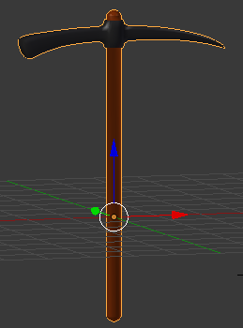
Mise en place interaction
Modèle de Pioche

Slide 7
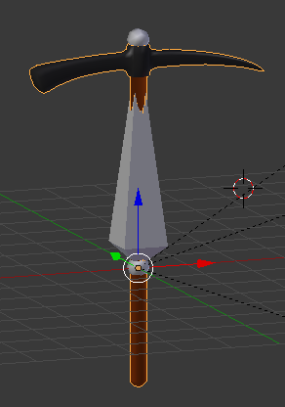
Mise en place interaction
Animation de la pioche

Slide 8
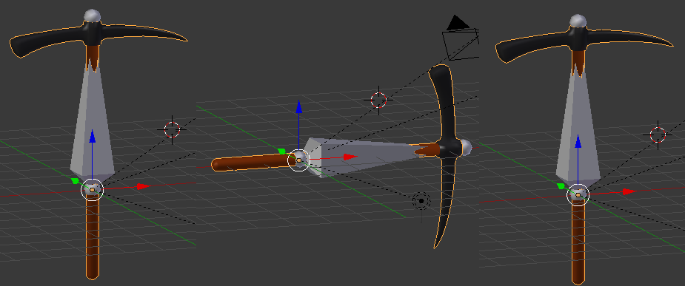
Mise en place interaction
Animation de la pioche

Slide 9
Mise en place interaction
Intégration de la pioche au jeu
Ajout des la pioche au rootNode
Calcul des rotations et position

Slide 10
Mise en place interaction
Picking
Mise en place rapide
Lancer de rayon et suppression du premier bloc rencontré

Slide 11
Conclusion
Beaucoup de temps perdu sur la liaison des blocs
Temps perdu sur la mise en place d’animation
Ralentissement du jeu

